Slide 1
行銷管理
歌林、日立行銷分析
應日一A
陳羿涵9632005
張靜宜9632023
陳珮儀9632002

Slide 2
店家簡介
2008年歌林集團進入45週年，全新改造企業識別系統，
換了新LOGO，藉著新CIS的發表，來重新塑造歌林新的品牌
，走向全球化、科技化、活力化的新數位家電策略。為提升顧
客滿意度，除落實速度、技術、微笑之服務政策外，更從人性
化的觀點提供便利性的功能及產品。
歌林，不是製造業；歌林，是服務業。才是歌林真正的願
景：歌林，除了出現在台灣每一個家庭裡；再進一步，歌林，
出現在全球，每一個家庭，每一個人心裡。“Ideal”這是歌林
對自己的要求期許，更是對消費者對所有事業夥伴的鄭重承諾
世界數位家電舞台上重新出發的新標誌 。
【歌林】

Slide 3
店家簡介
【日立】
台灣日立公司成立於民國五十二年，原名為「協力電機股份有限公司」。由於對產品的創新與品質堅持，產品不但連年得獎，更連續十餘年榮獲消費者心目中第一品牌的殊榮，使得」日立」在台灣即為冷氣空調的代名詞，在現今環保、節能意識高漲的社會，持續開發低污染、省能源、高效率，並且兼顧健康取向的空調製品。

Slide 4
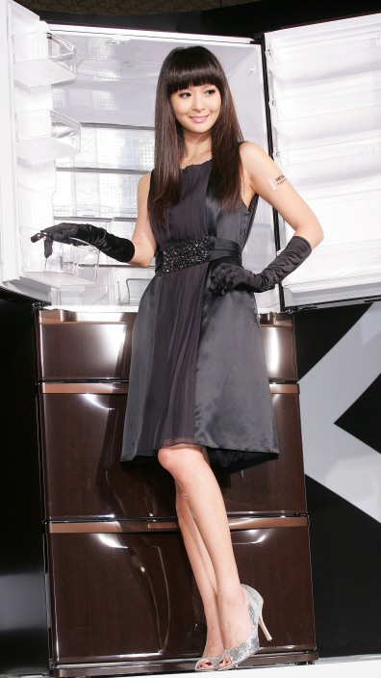
名人廣告行銷: 日立
時尚貴婦─孫芸芸為品牌背書，廣告效果營造出女性優雅、高貴的氣質，顛覆以往做家事都會變得蓬頭垢面或是處境狼狽疲勞的狀態。讓每個家庭中的媽媽們在忙碌於家事時都能倍感舒適與美麗。

Slide 5
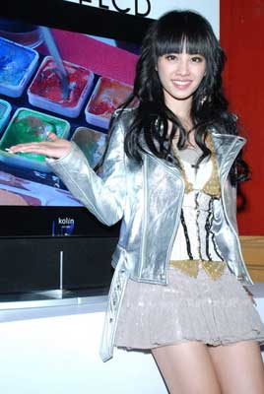
名人廣告行銷: 歌林
流行教主─蔡依林的廣告由視覺效果和玩樂的主題來吸引年輕族群，顯示出歌林方面在廣告行銷的手法十分成功。
口號：「Jolin loves kolin.」

Slide 6
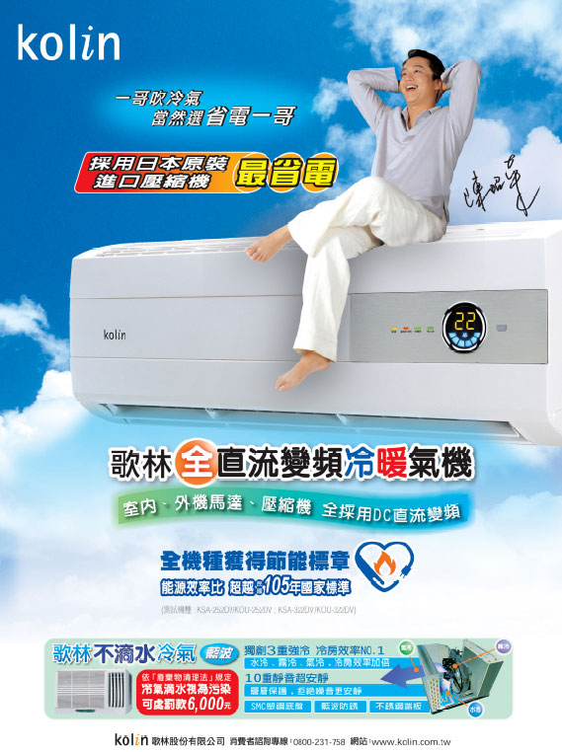
名人廣告行銷: 歌林
陳昭榮為產品代言，將目標市場做得相當清楚，陳昭榮代言的廣告中強調的是省電，較容易引起家庭婆婆媽媽的共鳴，與他個人的市場相吻合
口號:省電一哥

Slide 7
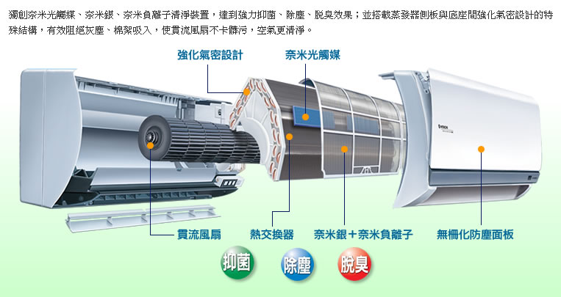
附加產品
【日立】
奈米抑菌 除臭

Slide 8
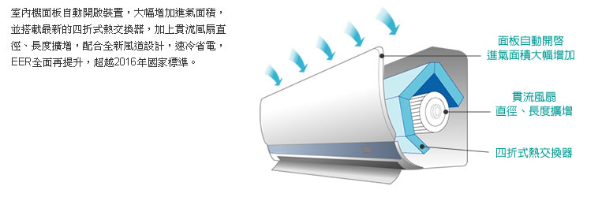
EER更高 更省電

Slide 9
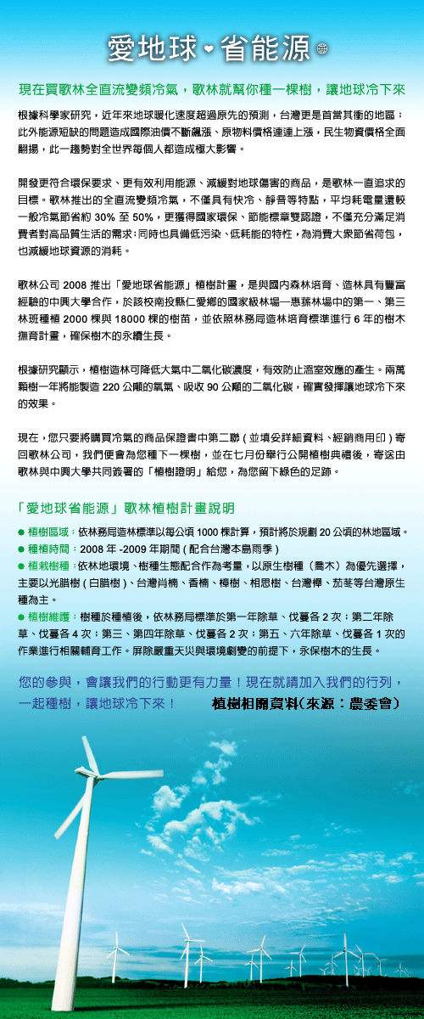
附加產品
【歌林】
愛地球 省能源植樹計畫
現在買歌林全直流變頻冷氣
歌林就幫你種一顆樹
讓地球冷下來

Slide 10


企業自我期許及企業標誌
 | 日立 | 歌林
自我定位 | 「和、誠、開拓者精神」 | 「數位歌林」
企業標誌
Logo含意 | ●「HI」代表「日」，「TACHI」代表「立」， 象徵人類頂天立地、前瞻初昇的旭日， 計劃更美好的生活與未來。 | ●Logo利用黑橘兩色對比營造活力 創新 時尚的品牌形象 ●「i」則代表improve(進步)， innovate(創新)，information(資訊)，international(國際化)，integrate (整合) ●ideal"是歌林對自己的期許，活力充沛，既溫暖又創新。

Slide 11
整 組 評 價
對於此次行銷課程的報告我們這組感到相當地有趣與獨特，尤其是實地探訪的部份，讓我們學習去比較與了解兩家知名大廠的成功之道，令我們感到受益良多，除了對行銷這門課程備感敬佩之外，也很感謝老師給我們這個機會讓我們從單純看電視廣告之外的管道更加認識「販賣與消費」這種行為。

